Slide 1
Comité de Administración
del Honorable Consejo Técnico
Solicitud de autorización para incluir en el “Programa de Arrendamiento Inmobiliario para el año 2026, IMSS-Arrendatario“, aprobado mediante el Acuerdo ACDO.SA2.HCT.281025/326.P.DA y actualizado en el ACDO.SA2.HCT.260226/46.P.DA, la celebración de dos contratos de arrendamiento para los destinos de Oficinas Administrativas de Nivel Central en la Ciudad de México y otro para Archivo de Concentración y Bodega de Bienes Adjudicados y Embargados en el Estado de Hidalgo.
Ciudad de México, abril de 2026.

Slide 2



Contenido
  I. Antecedentes
  II. Desarrollo
  III. Proyecto de Acuerdo

Slide 3

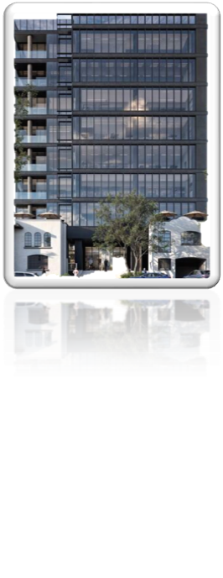
I. Antecedentes
Autorización del Programa de Arrendamiento Inmobiliario para el año 2026, IMSS-Arrendatario
Mediante el Acuerdo número ACDO.SA2.HCT.281025/326.P.DA de fecha 28 de octubre de 2025, y actualizado por el Acuerdo ACDO.SA2.HCT.260226/46.P.DA del 26 de febrero de 2026, el H. Consejo Técnico aprobó el Programa de Arrendamiento Inmobiliario para el año 2026, IMSS-Arrendatario, el cual consta de:
    213 renovaciones.
    2 cancelaciones.
    58 sustituciones.
    35 nuevos arrendamientos.

Slide 4
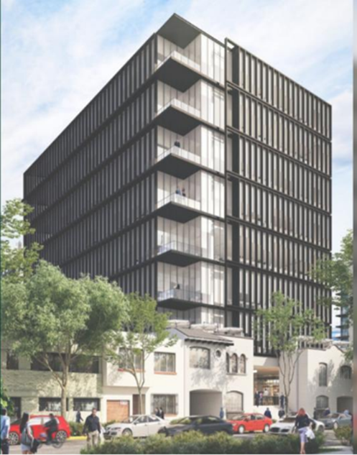
II. Desarrollo
Con los oficios N° 095695612040/2297 y 09521761/3D00/2026/081 de fecha 12 de noviembre de 2025 y 30 de enero de 2026, respectivamente, el Coordinador de Servicios Administrativos y la Titular de la Unidad de Atención y Cuidado Infantil, solicitaron un inmueble en el que se pueda concentrar el personal del Centro de Educación y Cuidado Infantil del IMSS (CECI), el cual se encuentra disperso en varios inmuebles, además de resolver el hacinamiento en el que labora el personal de la Unidad de Infraestructura, Servicios Médicos Indirectos e Integración Sectorial (UISMIIS).
Al no contar con inmuebles propios susceptibles de aprovechamiento, ni federales disponibles en el Portafolio Inmobiliario del Instituto de Administración y Avalúos de Bienes Nacionales (INDAABIN), se requiere contratar nuevos espacios, para lograr una mejor distribución y mayor eficiencia de las áreas, una vez que se determine la mejor oferta, considerando el número de servidores públicos.
En ese sentido, se solicita la autorización del HCT para realizar la contratación de un Nuevo Arrendamiento para oficinas administrativas de Nivel Central, y toda vez que este no se encuentra proyectado dentro del “Programa de Arrendamiento Inmobiliario para el año 2026, IMSS-Arrendatario”, se solicita también la autorización para incluirlo en dicho Programa.

Slide 5
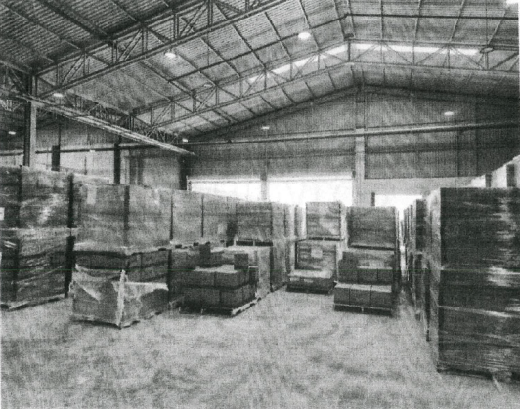
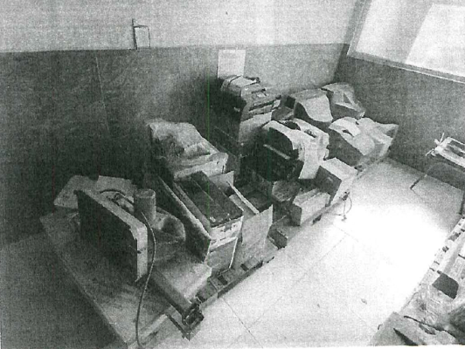
II. Desarrollo
El Órgano de Operación Administrativa Desconcentrada (OOAD) Estatal Hidalgo, mediante oficio número 139001050100/137/2026 de fecha 19 de febrero de 2026, suscrito por el Titular de ese OOAD Estatal Hidalgo, comunicó su necesidad de un espacio para los servicios de Archivo de Concentración y Bodega de Bienes Adjudicados y Embargados, derivado de la enajenación del Almacén Delegacional ubicado en calle Arboladas lote 54 y 55, Parque Industrial La Paz, C.P. 42092, Pachuca de Soto, Hidalgo, a título oneroso a favor de la Federación, con destino específico a la Secretaría de Infraestructura, Comunicaciones y Transportes (SICT), mediante Acuerdo número ACDO.AS2.HCT.260825/230.P.DA de fecha 26 de agosto de 2025, mismo que también concentraba dichos servicios.
Actualmente, el OOAD Hidalgo reporta un inventario de 531 bienes muebles que se encuentran en condiciones inadecuadas, así como la falta de un espacio suficiente que garantice el resguardo adecuado de la información documental, lo que representa un riesgo para la conservación, control y seguridad de los bienes y archivos institucionales.
Derivado de esta situación, se realizó una consulta al Instituto de Administración y Avalúos de Bienes Nacionales (INDAABIN), quien confirmó la inexistencia de inmuebles disponibles, mediante oficio de respuesta N° DPI/O-DISPIF/393/2025 de fecha 10 de diciembre de 2025, ya que no encontró ninguno con las características y ubicación requeridas.
Por las razones expuestas, solicitó la autorización de un Nuevo Arrendamiento con destino de Archivo de Concentración y Bodega de Bienes Adjudicados y Embargados, tomando en consideración que la presente necesidad no fue contemplada en el Programa de Arrendamiento Inmobiliario para el año 2026, IMSS-Arrendatario, y al existir la necesidad de resguardar y proteger los bienes muebles, requiere la contratación de un inmueble.

Slide 6

III. Proyecto de Acuerdo
“Este Consejo Técnico, con fundamento en lo dispuesto por los artículos 251, fracciones IV y XXXVII, 263 y 264, fracciones III, XIV y XVII, de la Ley del Seguro Social; 5, 57 y 58, fracción XIV, de la Ley Federal de las Entidades Paraestatales; 31, fracciones XVI y XX, del Reglamento Interior del Instituto Mexicano del Seguro Social; de conformidad con el planteamiento presentado por el Director General, por conducto de la persona Titular de la Dirección de Administración, en términos del oficio número ____, del ___ de abril de 2026, así como el dictamen del Comité de Administración del propio Órgano de Gobierno, emitido en reunión celebrada el día ____ del mismo mes y año, Acuerda:
Primero. Autorizar que se incluya en el “Programa de Arrendamiento Inmobiliario para el año 2026, IMSS-Arrendatario“, aprobado mediante el similar ACDO.SA2.HCT.281025/326.P.DA de fecha 28 de octubre de 2025 y actualizado en el ACDO.SA2.HCT.260226/46.P.DA, del 26 de febrero de 2026, la celebración de dos contratos de arrendamiento para los destinos de Oficinas Administrativas de Nivel Central en la Ciudad de México y otro para Archivo de Concentración y Bodega de Bienes Adjudicados y Embargados en el Estado de Hidalgo.
Segundo. Autorizar al Titular de la Coordinación de Conservación y Servicios Generales, en su carácter de Responsable Inmobiliario de este Instituto y el Titular del Órgano de Operación Administrativa Desconcentrada Estatal Hidalgo para que, una vez integrado el expediente correspondiente, de conformidad con las Políticas para la Administración Inmobiliaria del Instituto Mexicano del Seguro Social, y cumplidos los requisitos normativos aplicables, celebren los contratos de arrendamiento referidos en el punto que precede.
Tercero. La Dirección de Administración deberá informar el resultado de la autorización referida en el punto Primero de este Acuerdo, en el informe de resultados del “Programa de Arrendamiento Inmobiliario para el año 2026, IMSS-Arrendatario“, durante el primer trimestre del ejercicio fiscal 2027.”

